Slide 1

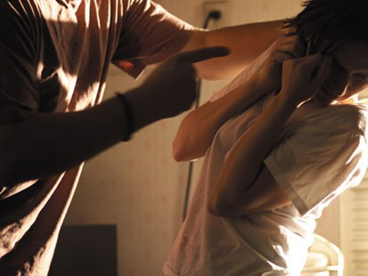
خشونت بر علیه زنان

Slide 2
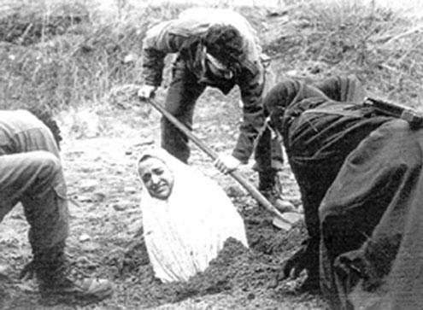
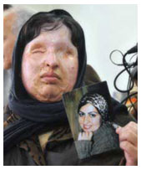
به مناسبت روز جهانی مبارزه با خشونت علیه زنان

Slide 3
خشونت همیشه یک چشم کبود و دندان شکسته و دماغ خونی نیست.

Slide 4
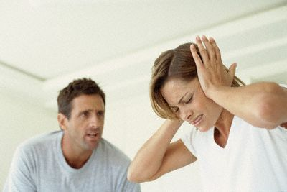
خشونت، تحقیر، آزار و گاهی یک نگاه است.

Slide 5
نگاه مردی به یقه ی پایین آمده ی لباس زنی وقتی که دولا شده و چای تعارف می کند.
نگاه برادری است به خواهرش وقتی در مهمانی بلند خندیده.
نگاه هیز مردانی است که زن، وقتی با صورتی آراسته به دیدار نامزدش می شتابد، او را دنبال می کنند.
نگاهی که ما نمی بیینیم

Slide 6
خشونت بی کلام و بی تماس بدنی، مصداق آن مردی است که در را که باز می کند زن ناگهان مضطرب می شود، غمگین می شود. نمی داند چرا؟ در حضور مرد انگار کلافه باشد. انگار خودش نباشد. انگار بترسد که خوب نیست. که کم است. که باید لاغرتر باشد، چاق تر باشد، زیباتر باشد، خوشحال تر باشد، سنگین تر باشد، سکسی تر باشد، خانه دارتر باشد، عاقل تر باشد.

Slide 7
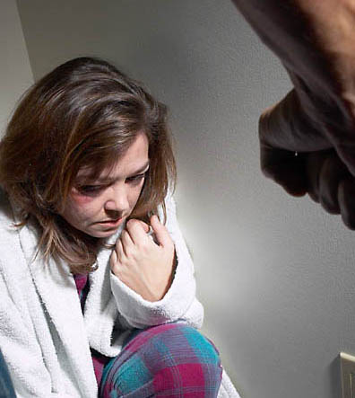
خشونت، آزار، تحقیر، پله های بعدی نردبانی هستند که پله ی اولش با فلانی و بیساری معاشرت نکن چون ... فلان لباس را نپوش چون ... شروع شده است. چون هایی که اسمشان می شود "عشق". عشق هایی که می شوند ابزار کنترل. که منتهی می شوند به زنانی بی اعتماد به نفس، بی قدرت، غمگین، تحقیر شده، ترسان، وابسته، تهدید به ترک شده و شاید کتک خورده که فکر می کنند همه ی زخم هایشان از عشق است.

Slide 8
خشونت، توجیه آزار روحی، کلامی، جسمی، جنسی مردی است که مست است و مستی انگار عذر موجهی باشد برای ناموجه ترین رفتارها.
خشونت، مصداق آن زنی است که زیر نفس های آغشته به بوی الکل مردش تظاهر به لذت می کند و فکر می کند قاعده ی بازی همین است.

Slide 9
می دانید؟ کتک بدترین نوع خشونت علیه زنان نیست. کبودی و زخم و شکستگی خوب می شوند. قدرت و شادابی و باور به خویشی که از زن، در طول ماهها و سالها گرفته می شود، گاهی هیچ وقت، هیچ وقت،
ترمیم نمی شود.

Slide 10
خشونت دست سنگین پدری است که بر صورت دخترک 9 ساله اش بلند می شود اما هرگز فرود نمی آید.
خشونت گردنکشی برادری است که نگاه پسرک معصوم همسایه را کور می کند و خواهر را ناامید می کند از عشق پاک و دیوار به دیوار همسایگی.
خشونت، آن است که زن از ترس نگاه و زبان مردان سعی می کند خود را آن چنان که نمی پسندد، بپوشاند.
خشونت بسته شدن درب دانشگاه، تفرجگاه، ورزشگاه و… به روی زنان، به جرم جنسیتشان است.
خشونت در آن فرهنگی نهفته است که هر گونه ارتباط معمول زن با مرد را به چشم هرزگی زن می بیند.
خشونت آن است که زن مجبور است، برای حفظ ایمان مرد، خود را در حصار حجاب محصور نماید.
خشونت، نزاع خیابانی مردانی است که بدترین ناسزایشان، فحش خواهر و مادر است.
خشونت، رفتار نامردانه آن مردی است که نوبت آن زن را دزدید. چراکه صدایش کلفت تر بود و هیکلش گنده تر.

Slide 11
خشونت باور مردانی است که زن را فقط به چشم ابزار جنسی می نگرند.
خشونت در غیرت مردانی نهفته است که همسر و دخترشان را ملک انحصاری خود می پندارند و با توجیه غیرت، آزادی آنان را محدود می کنند.
خشونت طلب بکارت شوهری از زنش می باشد که خود بارها پرده های بکارت را دریده است.
خشونت ذهنیت پدر و مادری است که اگر دخترشان مورد تجاوز و اذیت و آزار نامردی قرار گیرد، از ترس آبرویشان، آن را به پلیس گزارش نمی کنند.
خشونت در ذهن بسته آن شوهری است که اگر همسرش مورد تجاوز قرارگرفت به جای دلجویی او را طرد می کند.
خشونت زندان تاریک بکارت است برای دختری که برادرش به کامجویی مشغول است.
خشونت در ذهن مردان جنگی ای نهفته است که بهترین دستاوردشان از جنگ، تجاوز به زنان دشمن است.
خشونت در کوچه پس کوچه خیابان هایی نهفته است که زن از ترس به یغما رفتن عفتش، با ترس و اکراه از آن ها گذر می کند.

Slide 12
خشونت، بازی کردن زنان در قواعد بازی جامعه مردسالارانه است.
خشونت، ذهنیت زنی است که زن دیگری را به هرزگی متهم می کند و ناسزا نثارش می کند، اما چشم بر گناه مرد همخوابه اش می بندد.
خشونت، رفتار مادری است، هنگامی که دخترش از خشونت شوهرش، پیش او شکایت می کند، او را به سکوت و تحمل دعوت می کند.
خشونت، باور ذهنی زنی است که زن دیگر را وقتی مطابق معیار هاي مردسالارانه جامعه خود لباس نمی پوشد، رفتار نمی کند و فکر نمی کند، به بی غيرتی بی عفتی و غیره متهم می کند.
خشونت، رفتار کنترل گرانه و سختگیرانه مادری است برای دختر نوجوانش، آن گاه که پسرش به راحتی تا دیر هنگام شب با دوستانش در خارج از خانه به گشت و گذار مشغول است.
خشونت مرد سالارانه، در رفتار خواهر شوهر و مادرشوهر نمود می یابد.

Slide 13
خشونت، زنی است که کار کردن مرد در خانه را ننگ و عار می داند، اما حاضر است خود و همجنسانش علاوه بر اشتغال در خارج از خانه ، با فشاری مضاعف ، تمام بار خانه داری و تربیت فرزند را به دوش بکشد.

Slide 14
خشونت، مصداق زنی است که به خاطر فرزندانش تمام خشونت و مشکلات همسرش را تحمل می کند. اما وقتی فرزندانش بزرگ شدند، به جای قدرشناسی، پسر رفتار پدر را سرمشق خود می سازد و دختر به خاطر نیاز مالی به پدر، از پدر خود حمایت می کند.

Slide 15
تاسفبارترین صورت خشونت عليه زنان،آن است که ماموران گشت ارشاد، زنند.

Slide 16
به امید روزی که فارغ از جنسیت، به خاطر انسان بودن به یکدیگر عشق بورزیم و دوشادوش یکدیگر به آبادانی مملکتمان همت بگماریم.

